Slide 1
JNSO 2018
Lien vers les présentations : https://jnso2018.sciencesconf.org/resource/page/id/4
les présentations et les vidéos.

Slide 2
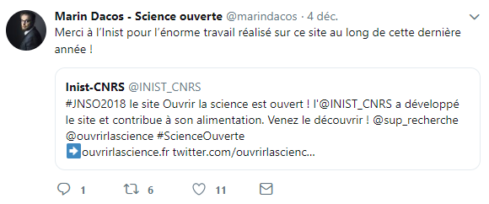
JNSO 2018 : quelques temps forts pour l’Inist

Slide 3
JNSO 2018 :
Quelques temps forts pour l’Inist
Tweet du MESRI présenté par M. Dacos dans les éléments de conclusion des JNSO 2018 le jeudi 6 décembre 2018

Slide 4
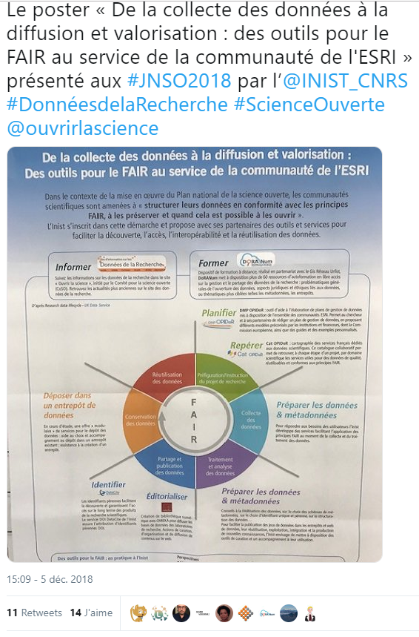
JNSO 2018 : Quelques temps forts pour l’Inist

Slide 5
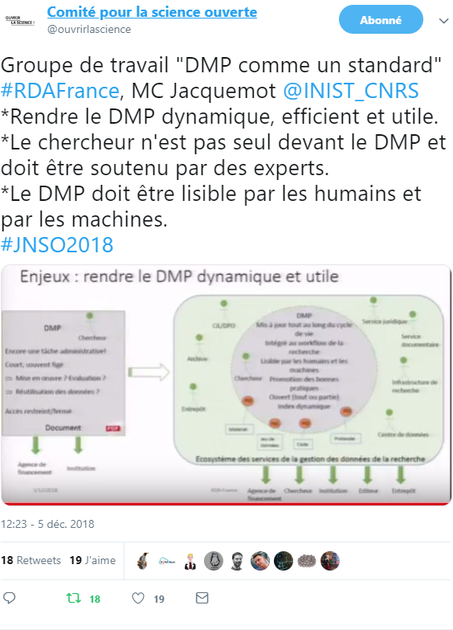
JNSO 2018 : Quelques temps forts pour l’Inist

